Slide 1
Semiconductor Yield Improvement: Results and Best Practices
學生:呂奕珣

Slide 2
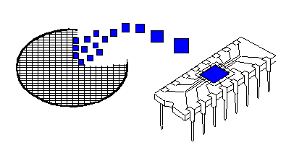
半導體基礎
Wafer
Die
Chip

Slide 3
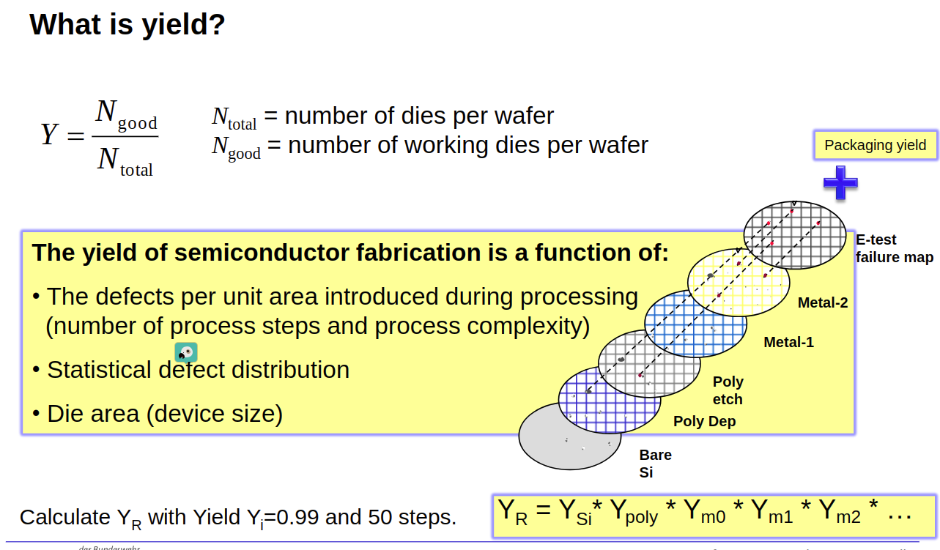
良率

Slide 4
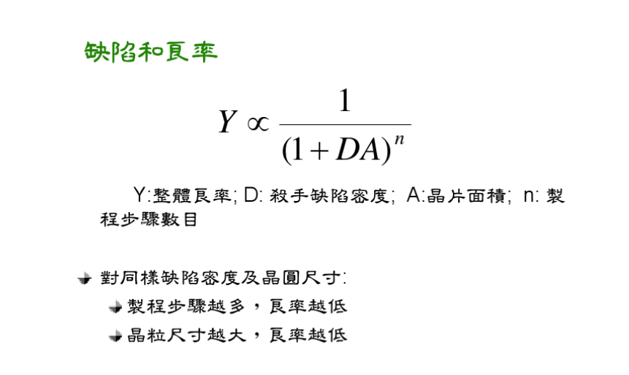
良率

Slide 5
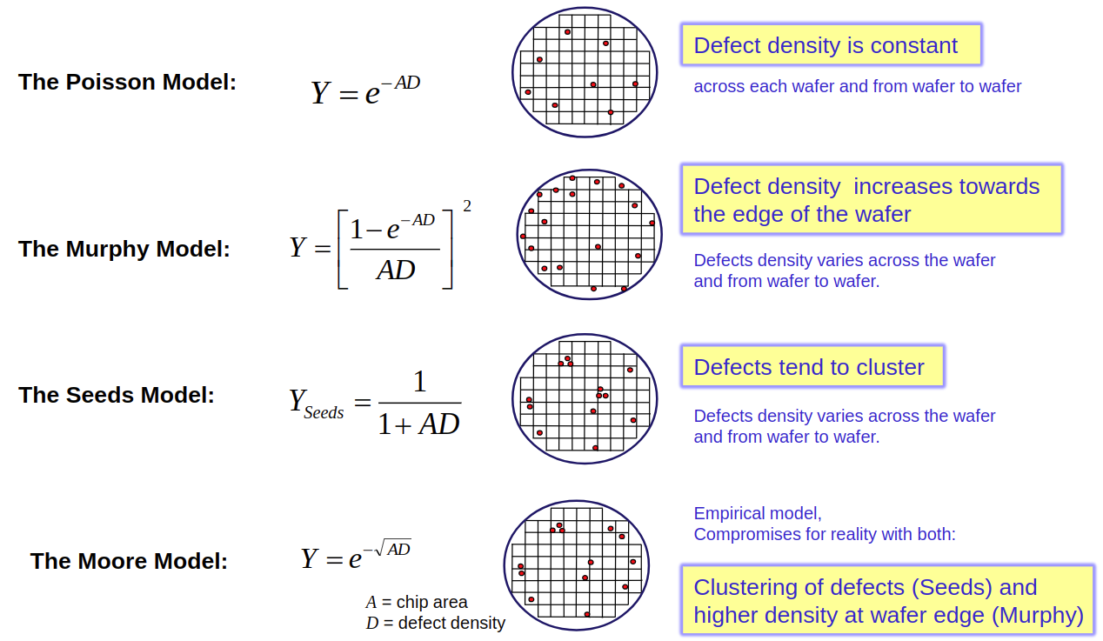
使用統計法估算良率
Notes:
每個半導體製造商都有自己的方法來模擬和預測新產品的產量，估算現有產品的產量，並驗證產量損失的可疑原因

Slide 6
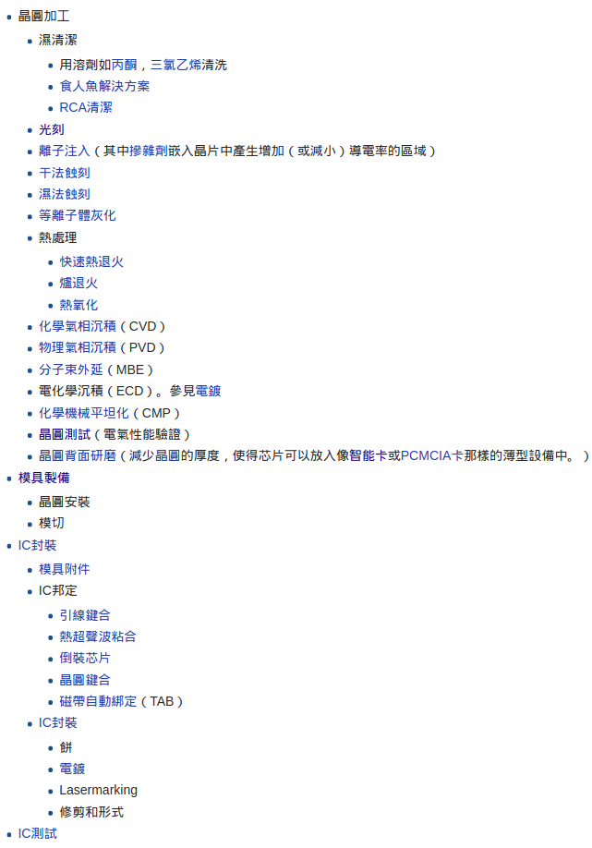
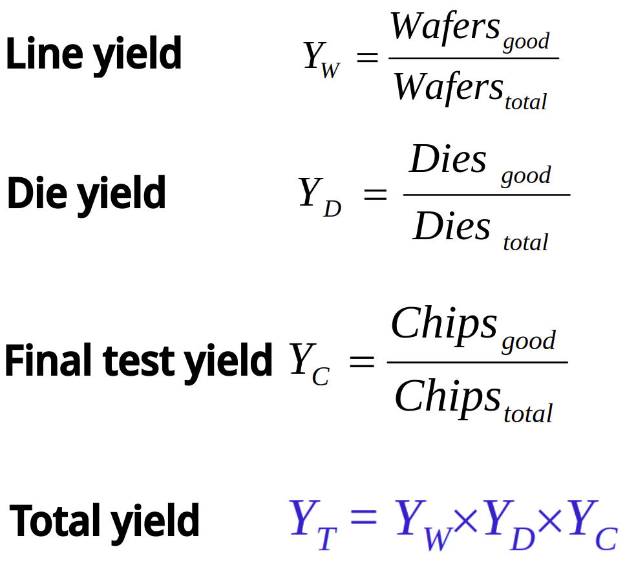
名詞
(wafer)
Notes:
Line yield 到達最終的晶圓電氣測試前未丟棄的晶圓比率
Die yield :到達封裝,最終晶圓測試前未丟棄粒晶方的比率
Final test yield:最後測試過後可以發貨的比率
Line yield:良率往往是製造組織評估的重要因素
Die yield :
改善die yield也很重要因為需要很少的資源就可以改善
-functional yield loss
裸晶沒有功能,無法運作
-parametric yield loss
有功能可以運作,但不符合客戶規格

Slide 7
INTRODUCTION
從21家工廠收集Die yields通過羅吉斯回歸進行比較希望找出改善的方法
Notes:
比較不同公司良率是一件困難的事
因為不同公司良率的基準不一樣
舉例
有些製造商可能會提高line yield，但會以犧牲die yield為代價，希望有關完全處理失敗骰子的更好信息可以提高產量提高率
有些製造商在晶圓測試可能會有更嚴格的規格，導致其裸片成品率較低，但其最終測試成品率更高
有些製造商可能在嚴重的參數問題得到解決之前很早就將產品推向市場，在技術新穎且潛在客戶眾多的情況下，為了增加市場佔有率而進行低收益交易。

Slide 8
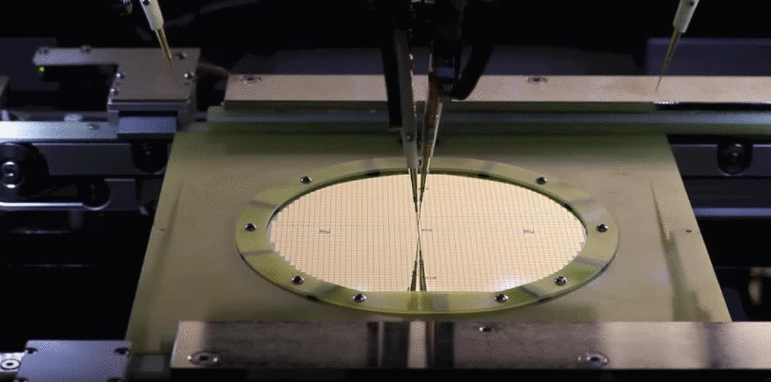
Die yield

Slide 9
Die yield
functional yield loss：無法運作
---微粒缺陷
---刮痕
---污染
parametric yield loss：不符合規格

Slide 10
影響Die yield 的候選因素
process/product | facility | manufacturing practice
Die area | Clean room class | Automated SPC practices
Minimum feature size | Clean room size | Commitment to SPC
Number of mask layer | Facility age | Automated CAM practices
Type of technology | Facility region | Paperless CAM practices
Wafer size | Make/model of photo equipment | Organizational practices
Process age | Linking of photo equipment | Yield modeling practices
Notes:
SPC應用統計分析的方式對生產過程實時監控，分析出異常的部份提出预警，以便生产管理人员及时采取措施，消除异常.
SPC Auto :在SPC CONTROL CHART是否是自動繪圖
COMMITMENT TO SPC:作者主觀的評價該公司spc的程度
Auto cam:自動把設計圖下載到設備中
Paperless:無紙化,辦公的時候是不是用電腦輔助例如現在的word
Organization:有沒有存在良率組,來改善,制定量產目標的方式
CMOS、BiCMOS
SPC圖表有沒有自動化

Slide 11
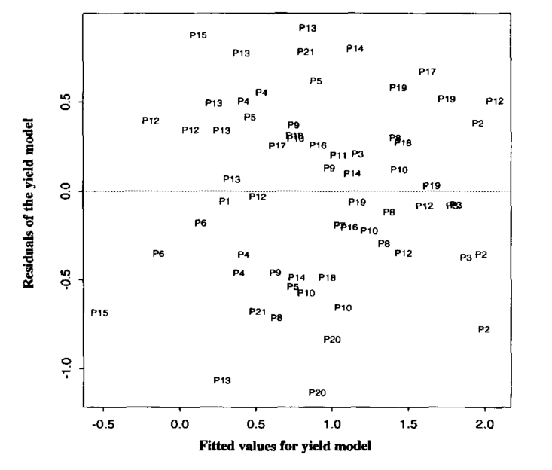
Residual-fitted values 相關係數=0.6

Slide 12
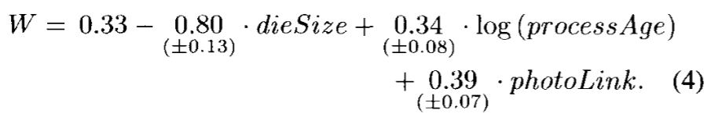
分析後參數
Notes:
minimum feature size
mask layers

Slide 13
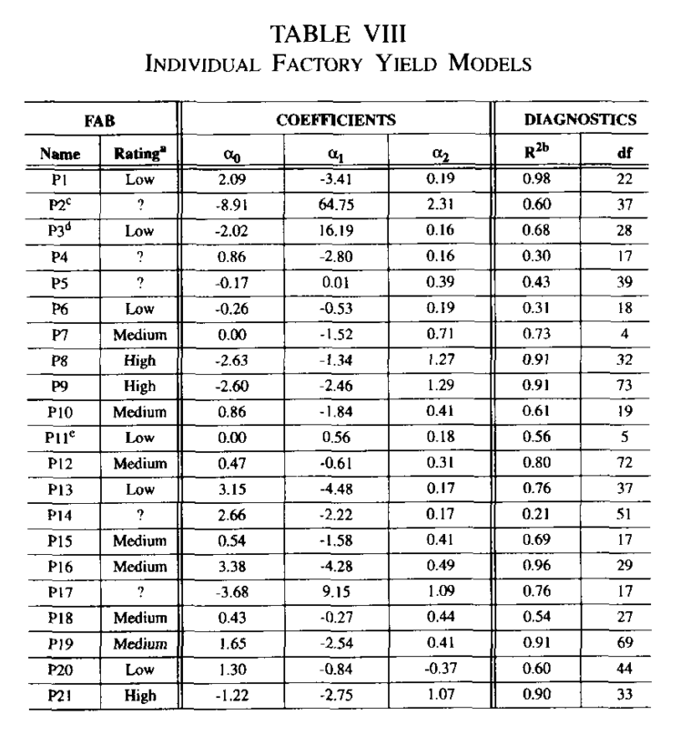
比較其他公司誰上進

Slide 14
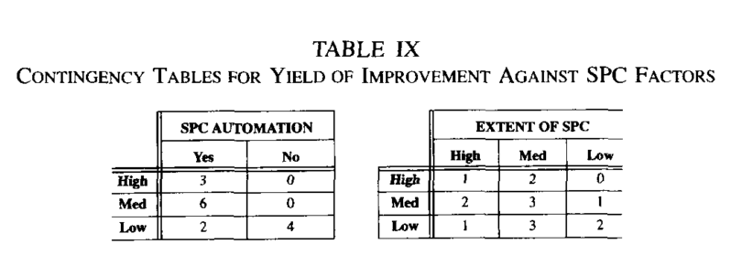
不同工廠作法

Slide 15
Conclusion
不同無塵室等級的工廠影響不大

Slide 16
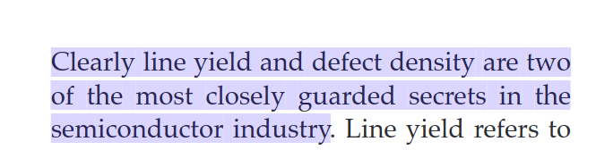
心得
找不到台機電詳細良率,可能是機密[4]

Slide 17
參考資源
[1]IC製程簡介
[2]Yield calculation
[3]https://ir.nctu.edu.tw/bitstream/11536/57856/1/380501.pdf
[4]http://smithsonianchips.si.edu/ice/cd/CEICM/SECTION3.pdf

